Slide 1
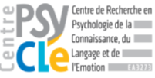
Vers l’individualisation des interventions psychologiques basée sur des preuves :
La méthode de l’interaction aptitude-traitement et son utilisation dans le contexte d’interventions centrées sur la régulation émotionnelle
Jean-Baptiste Pavani, Bruno Dauvier & Anne Congard

Slide 2
3 objectifs
Rappeler l’importance de considérer les différences entre individus
Rappeler les obstacles
Proposer une solution

Slide 3
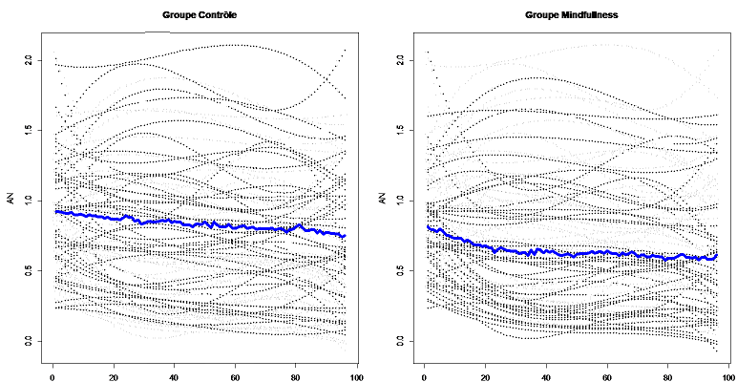
L’importance de considérer les différences entre individus
Groupe contrôle
Groupe pleine conscience
Affects Négatifs
Affects Négatifs
Temps
Temps
Constat de leur existence
Explique les faibles tailles d’effet moyennes

Slide 4
Le modèle d’interaction aptitude-traitement (Cronbach, 1957)
Interventions
Traits de personnalité
Santé
Bien-être
Cronbach, L. J. (1957). The two disciplines of scientific psychology. American Psychologist, 12, 671-684.

Slide 5
Les obstacles
“Once we attend to interactions, we enter a hall of mirrors that extends to infinity” (Cronbach, 1975, p. 119)
Cronbach, L. J. (1975). Beyond the two disciplines of scientific psychology. American Psychologist, 30, 116-127.

Slide 6
Une première solution: l’analyse de traits isolés
Réduire le nombre des traits de personnalité analysés
Le faire sur des bases théoriques. Un trait modère l’effet d’une intervention s’il est :
une « faiblesse » que cible l’intervention
une « force » qui aide à suivre l’intervention

Slide 7
Une seconde solution : l’analyse de profils de personnalité complets
Considérer tout un espace multidimensionnel
 | 1 | 2 | 3 | 4 | 5 | 6 | 7 | 8 | 9 | 10 | 11 | 12 | 13 | 14 | 15 | 16
N | BAS | BAS | BAS | BAS | BAS | BAS | BAS | BAS | HAUT | HAUT | HAUT | HAUT | HAUT | HAUT | HAUT | HAUT
E | BAS | BAS | BAS | BAS | HAUT | HAUT | HAUT | HAUT | BAS | BAS | BAS | BAS | HAUT | HAUT | HAUT | HAUT
C | BAS | BAS | HAUT | HAUT | BAS | BAS | HAUT | HAUT | BAS | BAS | HAUT | HAUT | BAS | BAS | HAUT | HAUT
O | BAS | HAUT | BAS | HAUT | BAS | HAUT | BAS | HAUT | BAS | HAUT | BAS | HAUT | BAS | HAUT | BAS | HAUT
Exemple :
Interaction « Névrosisme * Extraversion * Caractère consciencieux * Ouverture »

Slide 8
L’analyse de profils de personnalité complets : un protocole approprié
Recrutement de nombres conséquents de participants
Administration des questionnaires de personnalité avant l’intervention
Répartition aléatoire dans au moins 2 groupes interventionnels
VD évaluée au moins une fois avant et une fois après

Slide 9
L’analyse de profils de personnalité complets : un outil statistique approprié
Dans le cadre d’analyses de régressions ou de leurs extensions (e.g. GLM, GAM) :
VD ~ Temps * Groupe * Trait 1 * Trait 2 * Trait 3 * Trait 4 …

Slide 10
L’analyse de profils de personnalité complets : de multiples prédictions
 |  |  |  |  | Intervention 1 |  | Intervention 2
N° | N | E | C | O | Avant | Après | Avant | Après | Le mieux
1 | BAS | BAS | BAS | BAS | 1 | 2 | 1 | 1 | Intervention 1
2 | BAS | BAS | BAS | HAUT | 1,1 | 1 | 1,1 | 3 | Intervention 2
3 | BAS | BAS | HAUT | BAS | 1,1 | 2,5 | 1,1 | 1,5 | Intervention 1
etc.
Une prédiction par modalité de temps, de groupe interventionnel et de profil de personnalité

Slide 11
Le protocole de l’étude au cœur de la thèse
Recrutement de 328 participants (des adultes tout-venant)
Administration d’un questionnaire de personnalité français évaluant N, E, C et O
Répartition aléatoire dans :
1 groupe de psychologie cognitivo-comportementale (n = 63)
1 groupe de psychologie positive (n = 80)
1 groupe de méditation de pleine conscience (n = 90)
1 groupe contrôle (n = 95)
4) VD: bien-être émotionnel évalué biquotidiennement pendant les 3 jours précédant et suivant l’intervention, et tout au long de l’intervention

Slide 12
Outil statistique utilisé dans la thèse
• Modèles Additifs Généralisés à effets Mixtes (ou GAMM)
• Extension des analyses de régression classiques qui :
considère la nature hiérarchique des données (i.e. au moins 2 évaluations de la VD par participant)
considère la non-linéarité potentielle des effets
combine valeur de p et comparaison de modèles

Slide 13
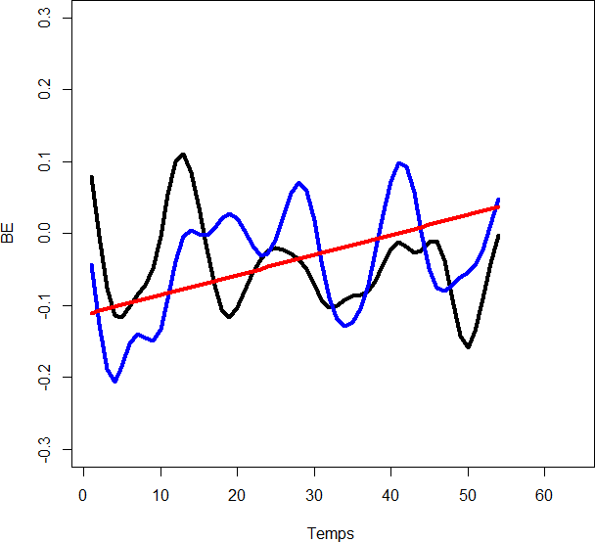
Résultats globaux
En général, les individus faisant partie des groupes interventionnels voient-ils leur bien-être perçu augmenter davantage que ceux faisant partie du groupe contrôle ?
Groupe contrôle
Groupe de pleine conscience
Groupe de psychologie positive

Slide 14
Résultats sur les différences interindividuelles
Quels sont les profils de personnalité associés à une plus grande amélioration du bien-être par la pleine conscience en comparaison aux autres interventions ? Et par la psychologie positive en comparaison aux autres interventions ?
 | PC > PP | PP > PC
 | 35% | 52%
N | 0,09 | -0,02
E | 0,47 | -0,22
C | -0,57 | 0,36
O | 0,05 | -0,13
PC = pleine conscience,
PP = psychologie positiveC

Slide 15
Résultats sur les différences interindividuelles aller plus loin
 | PP > PC, TYPE 1 | PP > PC, TYPE 2
 | 60% | 40%
N | -0,23 | 0,34
E | -0,67 | 0,44
C | 0,06 | 0,8
O | -0,88 | 0,98
PC= pleine conscience, PP = psychologie positive

Slide 16
Discussion
Limites :
Quantifier exactement le nombre de participants nécessaires
Interpréter des profils nombreux
Intérêts:
un pas en avant dans la considération de la nature multidimensionnelle de la personnalité

Slide 17
Merci pour votre attention
jean-baptiste.pavani@univ-amu.fr

